Slide 1
la fecha
Revisión

Slide 2
TOP TIP: Learn time phrases as these will help you know which tense they are using. Which tenses would you use with these?
de vez en cuando el año pasado la semana pasada a menudo a veces nunca en el futuro mañana todo el tiempo

Slide 3
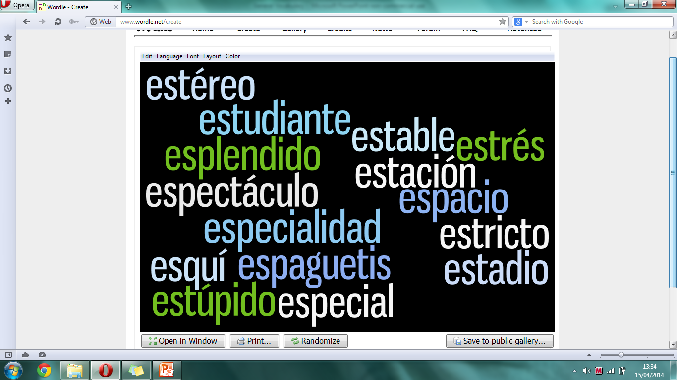
TOP TIP: Sometimes if a word starts with ‘s’ in English it will start with ‘es’ in Spanish.
Can you work out these cognates?

Slide 4
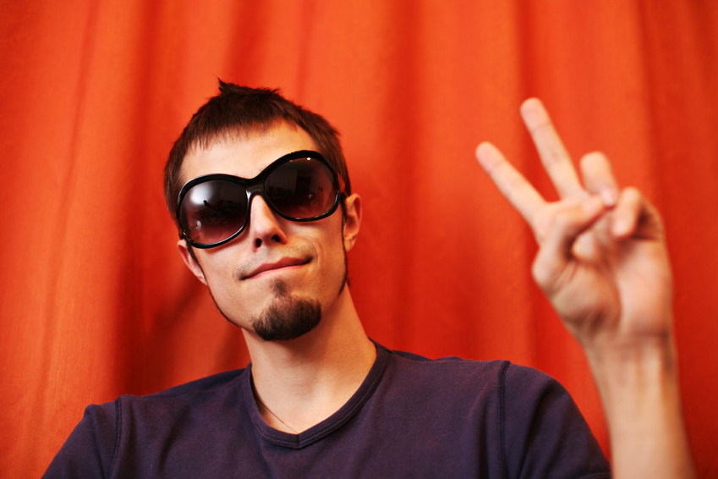
Give three facts that you find out about Ryan.
Soy una persona feliz. Me gusta divertirme con mis amigos. El año que viene voy a viajar a Ibiza con mi novia. Vamos a ir a la playa e ir a las montañas. Por la noche vamos a salir a la discoteca.
ANSWERS: a happy person, likes having fun with friends, next year going to travel to Ibiza with girlfriend, going to the beach and mountains, at night going to go out to the disco.
_________________
_________________
_________________

Slide 5
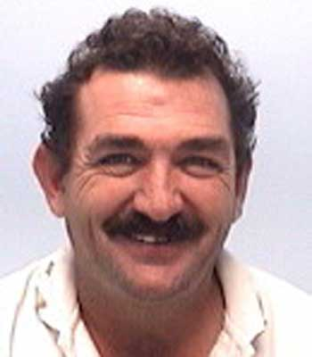
What is this poster about?
¿Lo has visto?
DESAPARECIDO
JULIO LÓPEZ
Sobre 1,80 m de alto, pelo corto y moreno.
La última vez que se le vio fue en La Bañeza, el martes 11/9/2016
Conduce un Citroën Bx de color gris.
Por favor, si lo has visto, contacta con:
6551987046 o a la Policia 062
ANSWER: someone who has disappeared, 1.80m in height, short brown hair, a moustache, last seen on 11/9/16, drives a grey Citroën.

Slide 6
TOP TIP: Try to think of ways to remember translations of words. The more ridiculous, the better! Can you think of a way to remember these words? E.g. mayor = older (think of ‘the mayor is older than me).
hablador | talkative
abuela | grandma
alto | tall
gracioso | funny
divertido | fun
mayor | oldest
vivir | to live

Slide 7



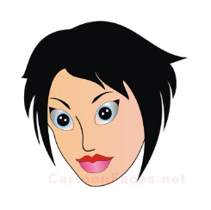

Match up the descriptions with the correct images
Llevo gafas.
Tengo bigote.
Mi pelo es rizado.
Tengo barba.
Mi pelo es corto.

Slide 8
Are these opinions on family members positive, negative or both?
De vez en cuando discuto con mi madre pero otras veces nos llevamos bien.
Mi hermana mayor me ayuda y nunca me insulta. Nos queremos mucho.
Mi hermano pequeño me fastidia y me molesta todo el tiempo.
Mi padre nunca me critica y me apoya mucho, sin embargo, a veces no es muy generoso con el dinero.
Both
Positive
Negative
Both

